Slide 1
Projekt steganografia
VŠB- TU Ostrava 2011/2012
DOK

Slide 2

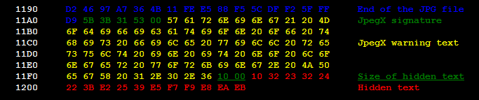
steganografia?
Systém skrytej komunikácie
Nosné médium video, obraz, zvuk, text,...
Metódy FUSE, LSB,...
Programy ako Camouflage, JpegX, Jsteg,...
Proti pracuje steganalýza

Slide 3

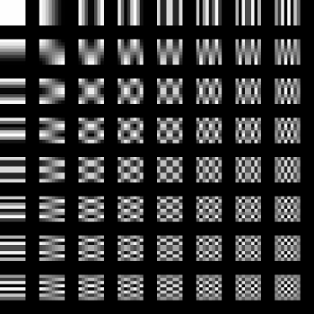
DCT
Kompresná metóda obrazu
Fázy:
Transformácia farieb
Y = 0,299 R + 0,587 G + 0,114 B
Cb = - 0,1687 R - 0,3313 G + 0,5 B + 128
Cr = 0,5 R - 0,4187 G - 0,0813 B + 128
Redukcia farebných zložiek
Diskrétna kosínová transformácia

Slide 4
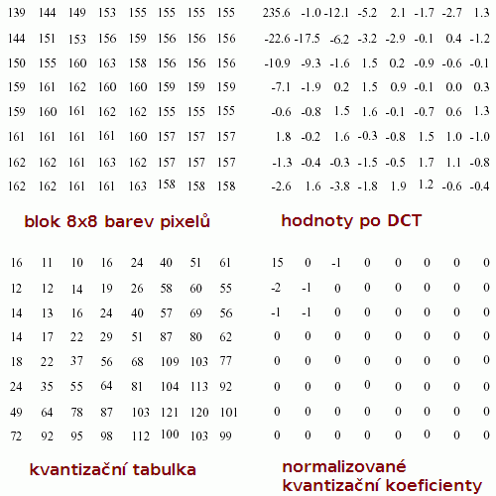
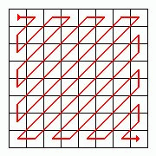
DCT
Kvantizácia DCT koeficientov
Kódovanie výsledkov
(aritmetické alebo Huffmann)

Slide 5
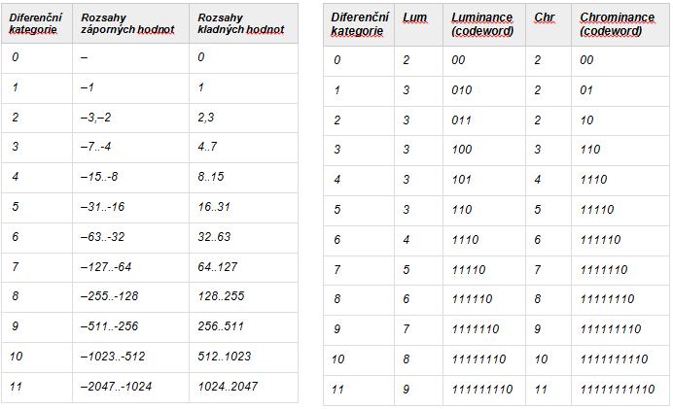
HUffmann
Systém kódovania kde najčastejšie sa vyskytujúce slová majú najkratší kódový výraz.

Slide 6
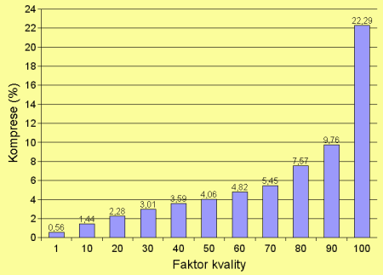
Kvalita vs. kompresia

Slide 7
Program projektu
Vstup:
A: Nosič + správa (obrázok + text)
B: Nosič + extrakčný kľúč
Výstup:
A: Nosič + extrakčný kľúč
B: Nosič + správa (obrázok + text)
Funkcie:
Načítanie viacerých formátov (jpg, bmp, gif, png)
Kompresia do jpg pomocou DCT
Zápis do obrazu (LSB)
Čítanie z obrazu

Slide 8
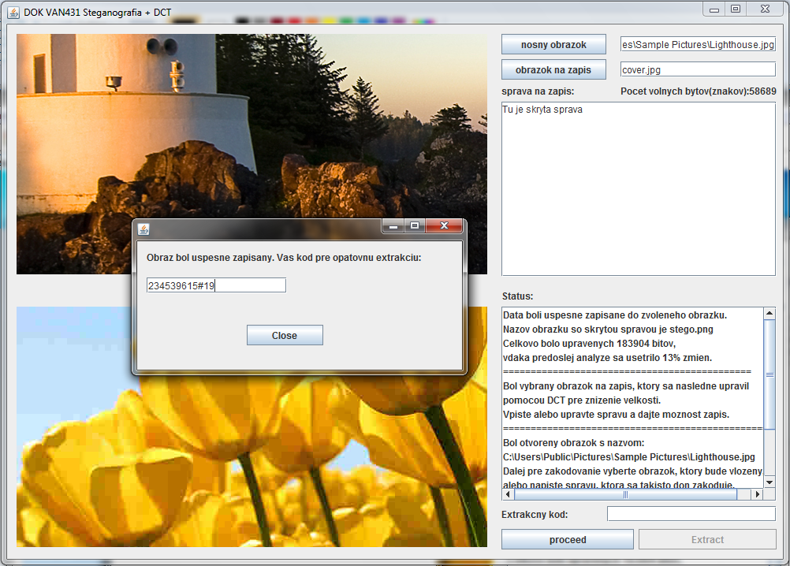
screen

Slide 9

záver
Ďakujem za pozornosť!

